Slide 1
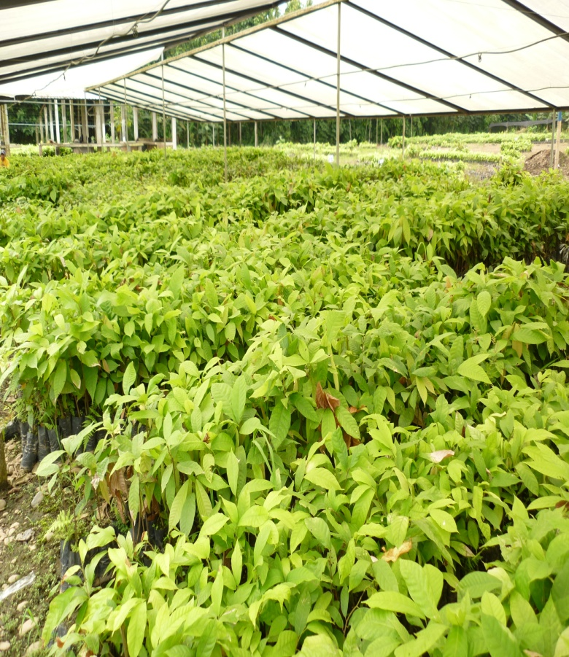
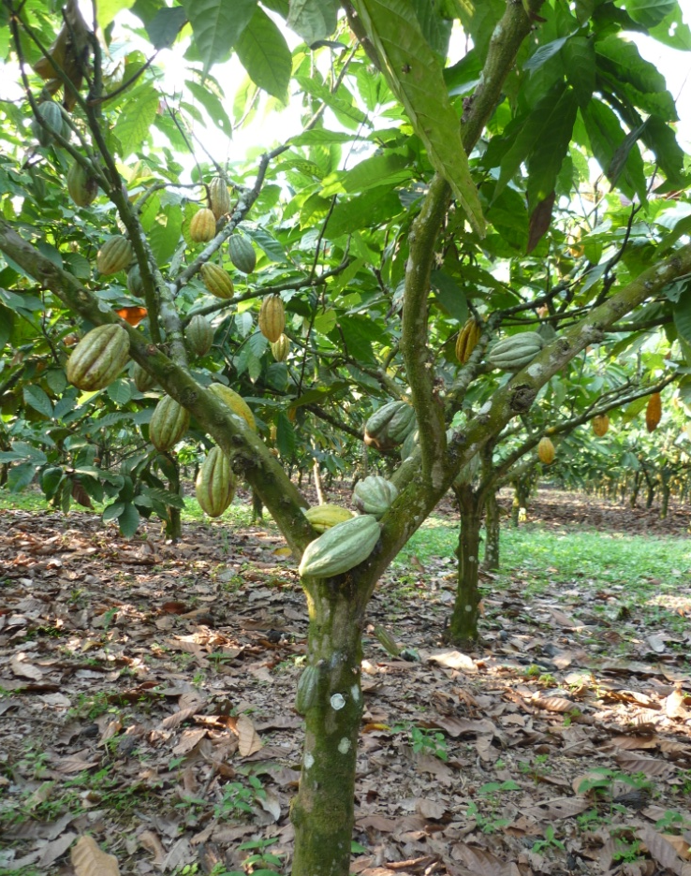
Selección estable de marcadores moleculares microsatélites (SSRs) para la identificación de clones comerciales de Cacao Nacional (Theobroma cacao L.), recomendados por el INIAP
Previa a la obtención de Grado Académico o Título de:
INGENIERA EN BIOTECNOLOGÍA
ELABORADO POR:
CRISTINA GABRIELA ROSERO GALARRAGA
Directora Dra. Karina Proaño
Codirectora Ing. Tatiana Páez

Slide 2
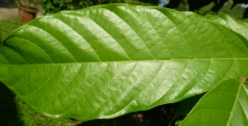
Introducción
Cultivo de Cacao 2011→Ocupa una superficie de 521.091,00 ha.
Mercado Internacional
crecimiento
originado
Demanda
cacao Fino de Aroma
Figura 1 Superficie total de cacao sembrada en el Ecuador desde el año 2000 hasta el año 2011
A partir del año 2004
estabilidad

Slide 3
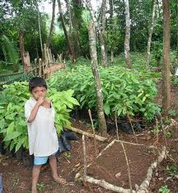
Introducción
Demanda de plantas de cacao Nacional
Existe poca o ninguna preocupación
Centros de Propagación Informales
Enraizamiento de estacas
Injertación
Origen genético e identificación del material
Selección de patrones
Formación de material vegetativo
Procesos Técnicos
Mercado Internacional
Creciente demanda de Cacao Fino de Aroma
crecimiento acelerado pero a la vez, desorganizado
certificación basados en descriptores morfológicos

Slide 4
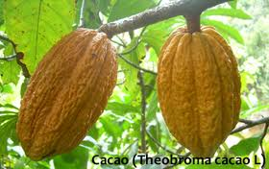
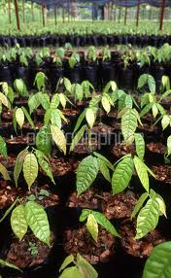
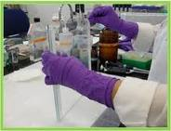
Introducción
Características Fenotípicas de los genotipos recomendados
Es posible realizar el reconocimiento y diferenciación
Constituyen medidas Subjetivas
Imposible el reconocimiento de ciertas características a nivel de plántulas
-Árboles en producción
-Basta experiencia
- Limitado por efectos ambientales
Descriptores morfológicos
Número de semillas
Tamaño de semilla
Color de cotiledón
Rugosidad del fruto
La caracterización morfológica de los materiales no forma un criterio de confianza
Técnicas moleculares permiten caracterizar el material en cualquier etapa de desarrollo y aún a nivel de vivero

Slide 5
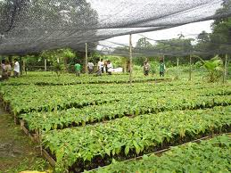
Introducción
Tecnologías basadas en el uso del ADN
Marcadores moleculares
microsatélites
abundantes
altamente polimórficos
codominantes
Identificación de un genotipo en particular
Determinar la diversidad entre poblaciones
Establecer paternidad
Sin importar la forma o tecnología por la cual fueron propagadas
Herramientas son perfectamente aplicables al cultivo de cacao
Utilizadas para el diseño de sistemas de certificación de plantas
aplicado
Al sector de productores dedicados a la propagación de materiales de siembra de los genotipos recomendados de cacao Nacional.

Slide 6
Objetivos
General
Seleccionar marcadores moleculares microsatélites (SSRs) estables para la identificación de clones comerciales de cacao Nacional (Theobroma cacao L.), recomendados por el INIAP.
Objetivos Específicos
Determinar la identidad genética de los genotipos comerciales de cacao Nacional utilizando un set de 20 marcadores moleculares microsatélites (SSRs).
Seleccionar marcadores moleculares microsatélites (SSRs) que permitan la identificación de los genotipos comerciales de cacao Nacional, recomendados por el INIAP, de otros con características fenotípicas similares
Determinar la estabilidad de los marcadores microsatélites seleccionados para la diferenciación de los genotipos en plantas de cacao Nacional obtenidas mediante diferentes formas de propagación asexual.

Slide 7
Hipótesis
Ha. Los SSRs revelan diferencias genéticas entre los genotipos comerciales de cacao Nacional (Theobroma cacao L.) recomendados por el INIAP y otros con características fenotípicas similares.
Ha. Los SSRs detectan diferencias genéticas entre el material multiplicado por diferentes formas de propagación asexual.

Slide 8
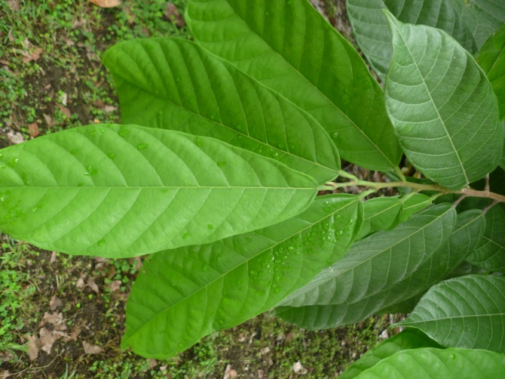
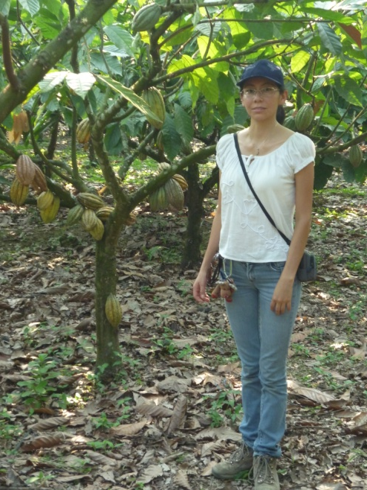
Materiales y Métodos
Obtención del material vegetal
31 genotipos de cacao →Se tomaron muestras foliares de 2 plantas representativas de cada uno.
Tabla 1 Lista de Genotipos de cacao empleados en
la investigación
No | Código | No | Código | No | Código
1 | EET-19 | 12 | EET-577 | 22 | ESS 5
2 | EET-48 | 13 | EET-559 | 23 | ESS 6
3 | EET-62 | 14 | IMC-67 | 24 | ESS 7
4 | EET-95 | 15 | ICS-95 | 25 | ESS 8
5 | EET-96 | 16 | CCN-51 | 26 | SNA-0409a
6 | EET-103 | 17 | JHVH 10 | 27 | SNA-1003
7 | EET-544 | 18 | ESS 1 | 28 | SA-16
8 | EET-558 | 19 | ESS 2 | 29 | PPC1
9 | EET-575 | 20 | ESS 3 | 30 | PPC2
10 | EET-576 | 21 | ESS 4 | 31 | PPC3
11 | EET-400
EET= Estación Experimental Tropical IMC= Iquitos Marañón Collection ICS= Imperial Collage Selection CCN= Colección Castro Naranjal JHVH= Jehová | ESS= Edmundo Sánchez SNA= Sabor Nacional Arriba SA= Sebastián Arteaga PPC= Patricio Paredes Clon
Las muestras foliares de cada uno de los dos árboles →analizadas por separado → verificar la identidad genética de los mismos.

Slide 9
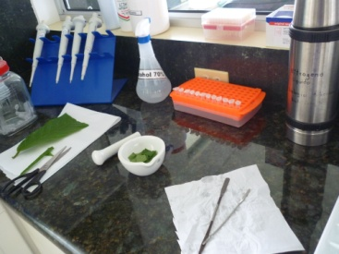
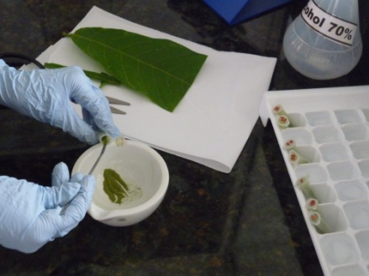
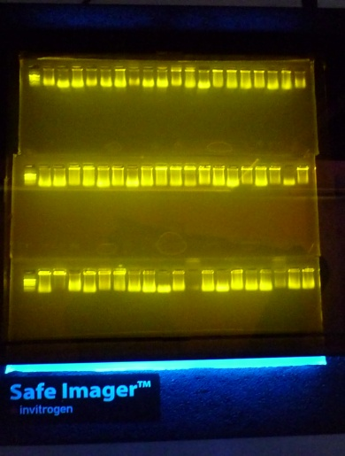
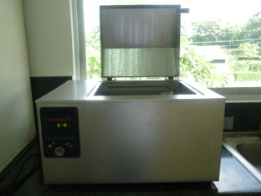
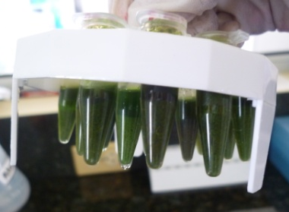
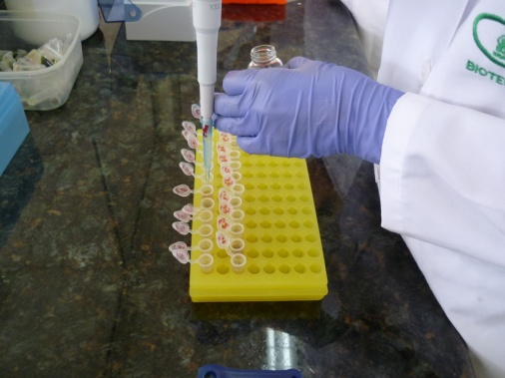
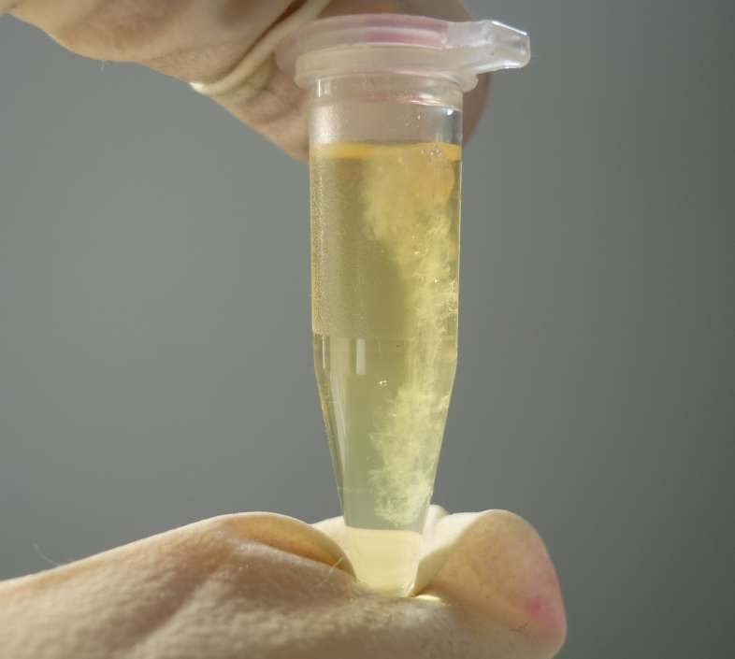
Materiales y Métodos
Extracción →Protocolo de Doyle & Doyle (1987) y modificado por Faleiro et al. (2002) con ciertas modificaciones
Cuantificación
Electroforesis en gel de agarosa
Espectrofotometría
Preparación de tejido
Pulverizado
Incubación
Tejido + buffer
Adición de Etanol
Precipitación ADN

Slide 10
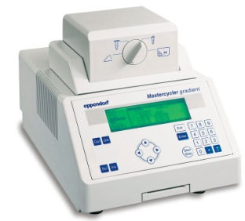
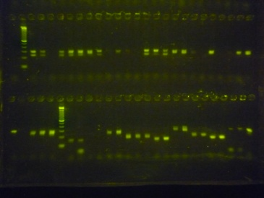
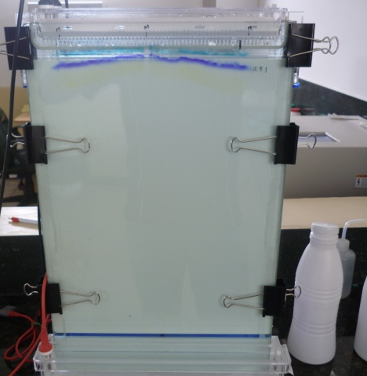
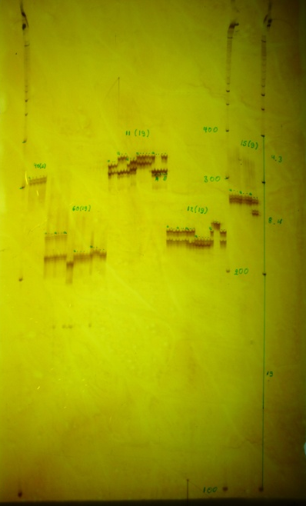
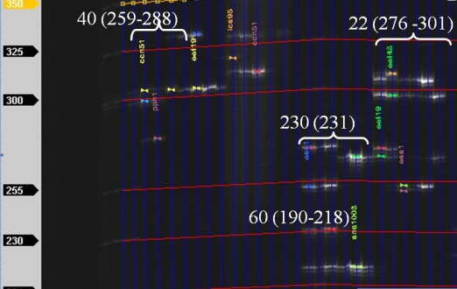
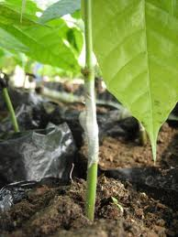
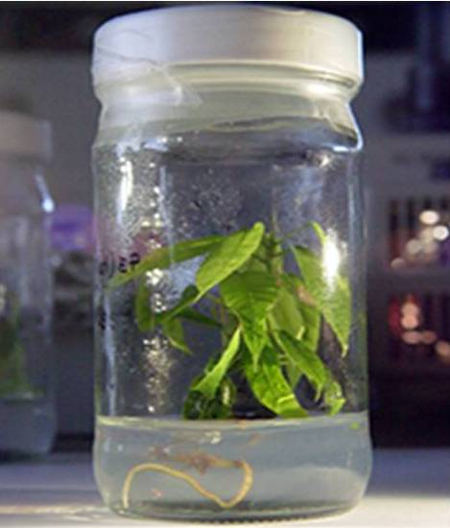
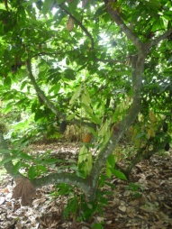
Materiales y Métodos
Genotipaje
Amplificación (PCR)
Validación del ADN y de marcadores microsatélites
Pruebas de Duplex y Triplex en PCR
Electroforesis en geles de poliacrilamida
Revelado
Tinción de geles de poliacrilamida con Nitrato de Plata
Tinción de geles de poliacrilamida por fluorescencia
(equipo LI – COR 4300s )
Verificación de la estabilidad de los marcadores seleccionados
(EET – 96, EET – 103 y EET – 576)
Madre
Injertación
Cultivo in vitro
Estacas ortotrópicas

Slide 11
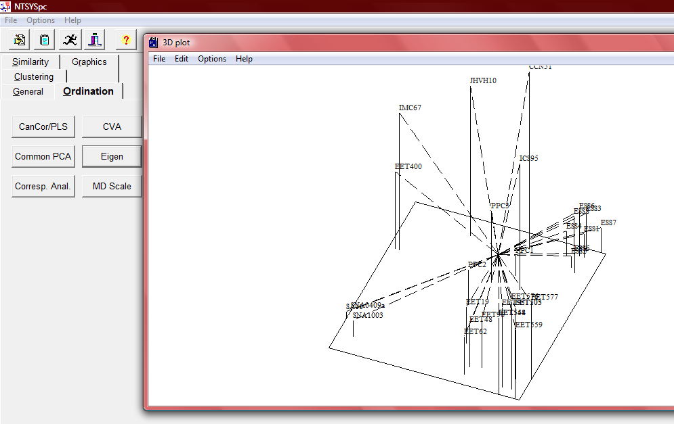
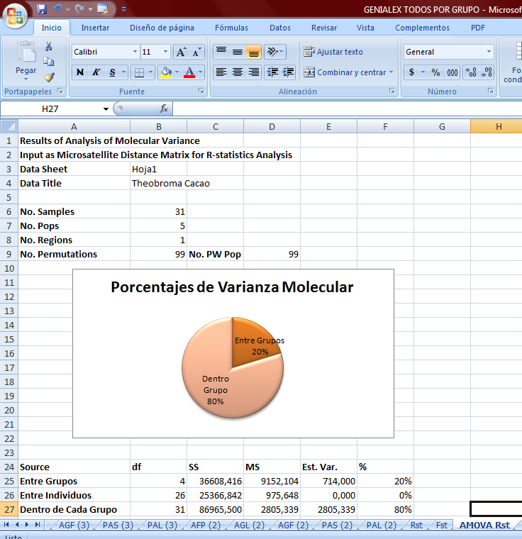
Materiales y Métodos
Análisis de datos
Análisis de diversidad genética
(PowerMarker 3.0 )
Análisis Multivariados
Análisis de agrupamiento (PowerMarker 3.0 y PHYLIP 3.67)
Análisis de coordenadas principales (NTSYS 2.1 )
Análisis molecular de varianza
(GenAlEx 6)

Slide 12
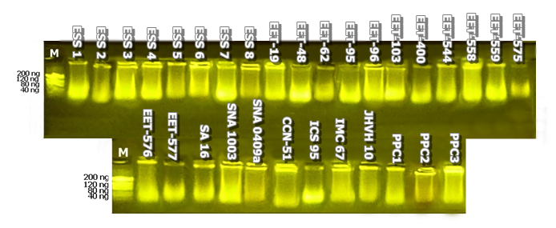
Resultados y Discusión
Extracción del ADN
Presencia de ADN en todas las muestras
Bandas de diferente intensidad → diferentes concentraciones de ADN
Contaminación en las bandas → presencia de polisacáridos y polifenoles en las muestras
Figura 2 Muestras de ADN de hojas de cacao, corridas en gel de agarosa al 1% y teñidas con Sybr Gold, 4 µl de Marcador Low DNA Mass Ladder.
Cuantificación de ADN
La concentración del ADN (30,00 ng/µL a 567,50 ng/µl) con un promedio de 284,60 ng/uL→ es suficiente para realizar las pruebas de análisis de PCR.
La pureza del ADN en estudio fue de 1,47 a 2,19
valores por encima del rango → presencia de cloroformo o fenol
valores por debajo del rango → existencia de proteínas
Figura 3 Pureza del ADN de hojas de cacao. Relación ABS 260/ABS 280.

Slide 13
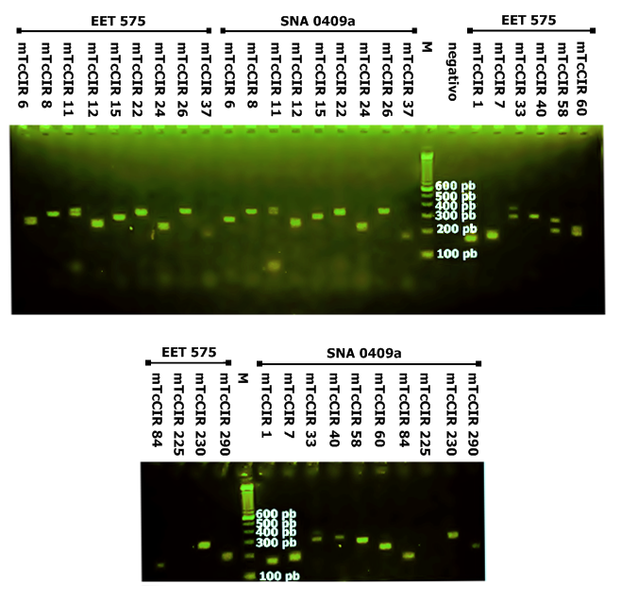
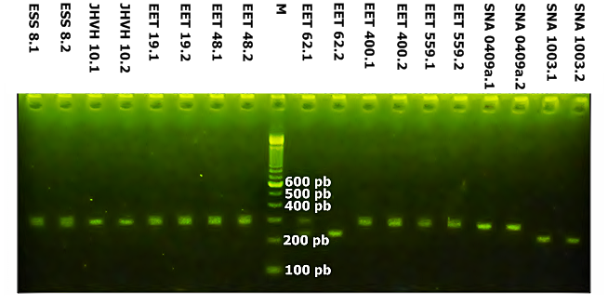
Resultados y Discusión
Validación de los iniciadores SSRs en geles de agarosa
Validación del ADN en geles de agarosa
Todas las bandas →rango de tamaño esperado para este marcador (208-324pb)
La mayoría los marcadores amplificaron dentro del rango de tamaño esperado
Caso particular (genotipo EET-62) → posiblemente a un problema en el establecimiento inicial de la colección.
Figura 4 Amplificaciones de las muestras de ADN de hojas de cacao, corridas en gel de agarosa al 2% y teñidas con Sybr Safe, 4 µl de Marcador 100 pb. mTcCIR 58
mTcCIR 225 no amplificó con los dos ADNs probados.
Figura 5 Validación de 19 iniciadores SSRs con 2 genotipos de cacao EET – 575 y SNA – 0409a, en gel de agarosa al 2%, revelado con Sybr Safe, 4 µl de Marcador 100 pb.

Slide 14
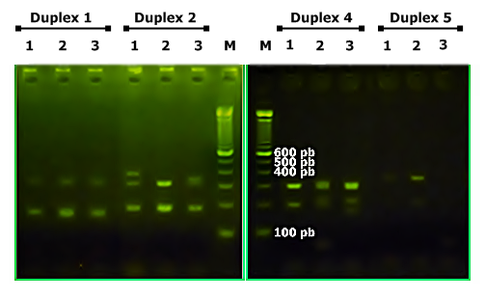
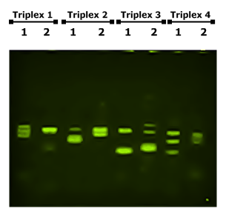
Resultados y Discusión
Pruebas de Multiplex en PCR
Figura 7 Combinaciones triplex PCR, con marcadores SSRs, Gel de agarosa al 2%, teñido con Sybr Safe
Figura 6 Combinaciones de duplex PCR con SSRs en Gel de agarosa al 2%, teñido con Sybr Safe. 1, 2, 3= repeticiones, M= marcador de talla conocida (100 pb).
→Elección de marcadores con pesos moleculares muy similares
→Formación de dímeros de iniciadores
Optimizar la enzima polimerasa, las concentraciones de MgCl₂, la temperatura de hibridación ó empezar la PCR a una temperatura elevada
Duplex de Cargada

Slide 15
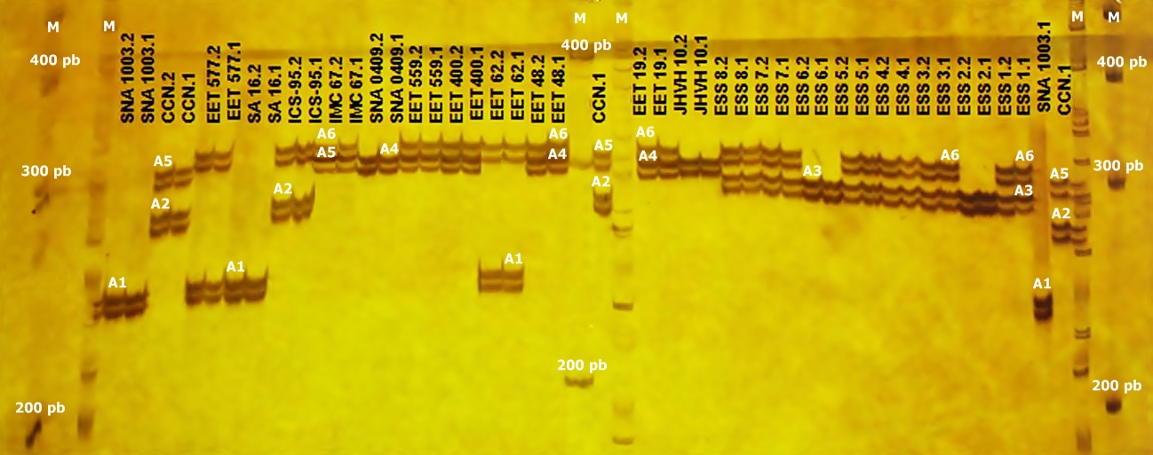
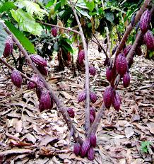
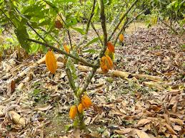
Resultados y Discusión
Genotipaje con microsatélites
→Geles de poliacrilamida revelados por tinción con nitrato de plata
mTcCIR 58 →6 alelos
mTcCIR 230 → 3 alelos
Variabilidad Genética
mTcCIR 84 no presentó una buena resolución
Figura 8 Gel de poliacrilamida 6% marcador mTcCIR 58.
EET → comparten alelos con Cacaos finos
CCN-51
JHVH 10
SNA 1003, SNA 0409a y SA 16 →Homocigotos
CCN-51 →comparte alelos con IMC-67 e ICS-95
Figura 9 Gel de poliacrilamida 6% marcador mTcCIR 230.
JHVH 10 → comparte bandas con CCN-51
ESS → comparten al menos uno de sus alelos entre todos los miembros de este grupo

Slide 16
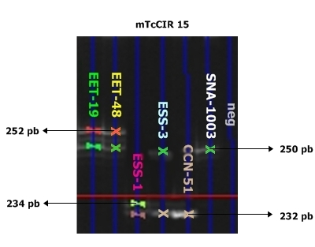
Resultados y Discusión
Genotipaje con microsatélites
→Geles de poliacrilamida revelados por fluorescencia
Esta técnica se empleó en:
→Genotipos que mostraron bandas representativas
→Genotipos que mostraron dificultad en su observación mediante los geles revelados con nitrato de plata
Figura 10 Pesos moleculares asignados a alelos obtenidos de muestras de cacao, marcador mTcCIR15.

Slide 17
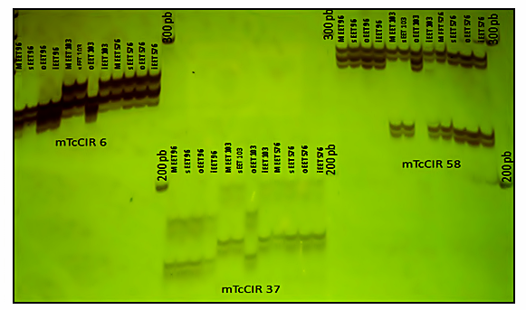
Resultados y Discusión
Verificación de la estabilidad de los SSRs seleccionados
Figura 11 Gel de poliacrilamida 6%, marcadores mTcCIR 6, mTcCIR 37 y mTcCIR 58, genotipos EET – 96, EET – 103 y EET – 576.
Los marcadores moleculares seleccionados diferencian genotipos fuera de tipo dentro de una accesión

Slide 18
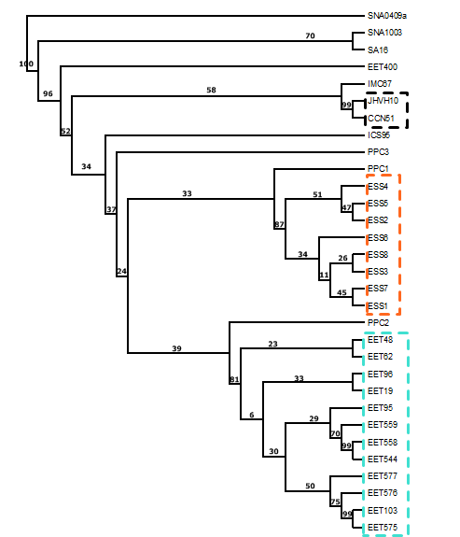
Resultados y Discusión
Genotipo EET-400 →híbrido de la variedad Amazónica forastera
Análisis de agrupamiento
EETs →genotipos con características de cacao Fino de Aroma
Figura 12 Dendograma del material de Theobroma cacao L. analizado en el presente estudio.

Slide 19
Resultados y Discusión
Análisis de coordenadas principales (ACoP)
Figura 13 ACoP 3D de las muestras de cacao analizadas en este estudio. Grupos A, B, C, D y E.
→errores en el manejo de estos materiales en campo
→clones genéticamente muy cercanos no detectables por SSRs
→Diferentes respuestas epigenéticas de los individuos a distintos estímulos medioambientales
Caso singular
EET-544 y EET-558
EET-575 y EET-103

Slide 20
Resultados y Discusión
Análisis molecular de Varianza
En el caso del grupo B, conformado por los genotipos EET, se observa mucha variación dentro del mismo.

Slide 21
Resultados y Discusión
Análisis de alelos específicos y compartidos
alelo especifico de 289 pb para el locus mTcCIR 22
no se encuentra presente en todos los genotipos que conforman el grupo de los EET y solo está en el genotipo EET-19
Figura 14 Frecuencia alélica para locus mTcCIR 22
En base a frecuencias alélicas se eligió un grupo de marcadores que tengan mayor frecuencia para el grupo de los genotipos EET recomendados y menor frecuencia para los demás genotipos estudiados

Slide 22
Conclusiones
Se logró establecer la identidad genética de los genotipos comerciales de cacao Nacional con el empleo de 17 marcadores moleculares microsatélites.
Los marcadores microsatélites seleccionados para diferenciar al grupo de genotipos EET recomendados de otros genotipos empleados en este estudio son: mTcCIR 6, mTcCIR 12, mTcCIR 24 y mTcCIR 58.
Se encontró un alelo específico para el genotipo EET-19, alelo 289 pb para el marcador mTcCIR 22.
Se encontraron alelos presentes en el grupo de los EET, pero con baja frecuencia en los genotipos SNA 0409a, SA-16, ESS 6, ESS 7, IMC-67, PPC1, PPC2 y PPC3.

Slide 23
Conclusiones
Se logró determinar la combinación de marcadores moleculares que diferencian entre genotipos EET recomendados. Con excepción de los genotipos EET-544, EET-558 y EET-103, EET-575.
Los marcadores permiten identificar plantas fuera de tipo propagadas por diferentes formas de propagación asexual ya que los SSR presentan estabilidad genética.
Los genotipos EET forman un grupo diverso, cercano al grupo de los genotipos SNA y distante de los grupos ESS, CCN y PPC, a excepción del genotipo EET-400 que se ubicó alejado de los EET.

Slide 24
Recomendaciones
Los marcadores seleccionados en este estudio podrían ser empleados en la búsqueda de individuos fuera de tipo de una colección de germoplasma.
Se recomienda validar el set de marcadores moleculares seleccionados en este estudio realizando muestreos a mayor escala en viveros comerciales de cacao.
Se recomienda la implementación de multiplex PCR en próximas investigaciones ya que optimizan tiempo y recursos.

Slide 25
Recomendaciones
A pesar de que el presente estudio ha hecho contribuciones importantes para determinar la estructura y singularidad genética del cacao, aun se necesita de investigaciones adicionales para esclarecer la igualdad de perfiles genéticos en el caso de los genotipos EET-544, EET-558 y EET-103, EET-575, por lo cual se recomienda aumentar el número de SSRs, emplear marcadores más específicos (SNPs) y evaluar todos los individuos de la accesión.

Slide 26
Agradecimiento
Escuela Politécnica del Ejercito
Carrera de Ingeniería en Biotecnología
Instituto Nacional Autónomo de Investigaciones Agropecuarias

Slide 27
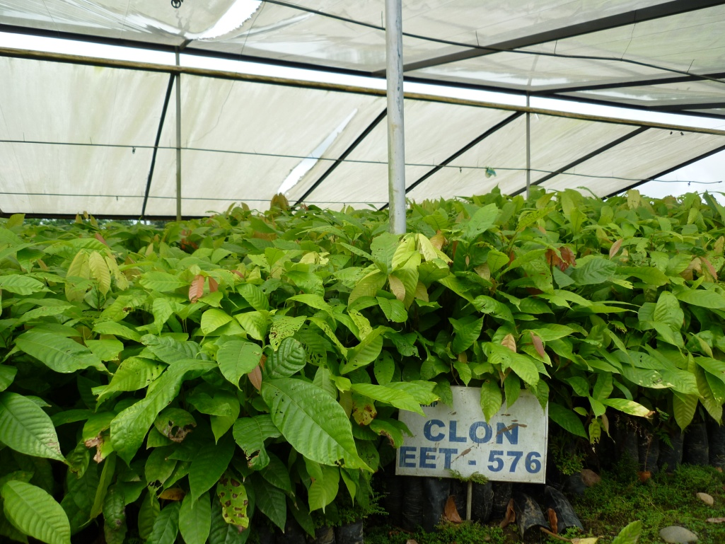
Gracias.

